Slide 1
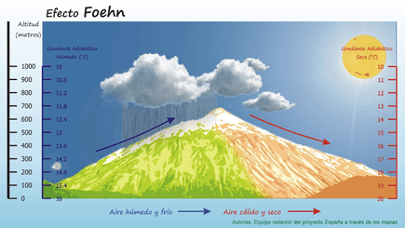
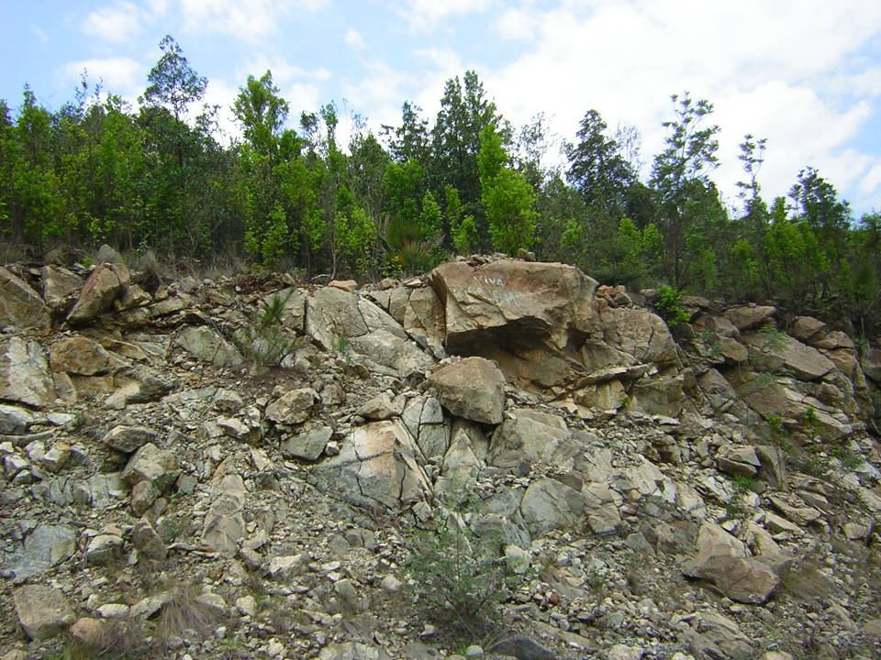
Tema: Biosfera
Influencia de los factores topográfico y edáfico en la distribución de los seres vivos.
Autora: M. Sc. Rene Blanco Saranova
Universidad de Artemisa

Slide 2
Factores del ambiente
Son los factores físicos o condiciones abióticas:
Factores climáticos: temperatura y precipitaciones
Factor topográfico: relieve
Factor edáfico: suelos.

Slide 3
Factor topográfico
Estos factores, relacionados con la orografía y las formas del terreno, ejercen una acción importante sobre las formas de vida al modificar las condiciones climáticas y edáficas.
Su influencia puede ser:
Indirecta. Cuando modifica a otros factores ecológicos y climáticos: altitud, las formas del relieve, la pendiente y la exposición influyen sobre el conjunto de factores climáticos y llegan a determinar la presencia de climas locales.
Directa. Cuando intervienen en el establecimiento de particulares relacionadas con el relieve, en áreas cenagosas, etcétera.

Slide 4
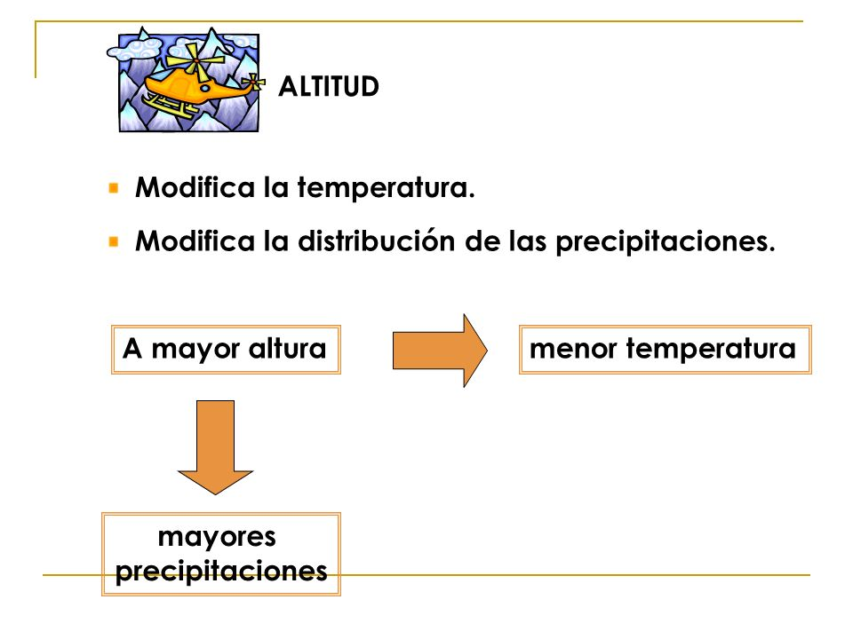
Relieve: Influencia indirecta

Slide 5
Factor topográfico: relieve
Con la altura la temperatura disminuye 6 C cada 100 m en el aire húmedo y 1ºC cada 100 m en el aire seco. Este fenómeno origina la formación de pisos de vegetación bien diferenciados
En los valles encajados y depresiones cerradas las masas de aire frío se acumulan en los fondos mientras que en las vertientes elevadas las temperaturas son mayores.

Slide 6
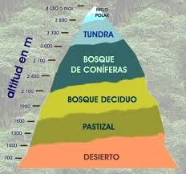
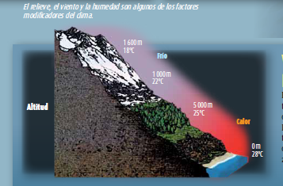
Zonalidad vertical de la vegetación por variación de la temperatura con la altura
Límite de los árboles

Slide 7
Factor relieve
Los climas de montaña por lo general dependen de dos factores: la latitud en que se encuentre la misma y la elevación que alcance.
Cuando hay mayor altitud, hay también menor temperatura y menor presión atmosférica.
Algo semejante ocurre con las lluvias que son más frecuentes a mayor altura. A mayor altura, el agua se congela y el aire pasa a ser más seco, con escasas precipitaciones.
La vegetación de las montañas varía según el clima y la ubicación geográfica de la montaña, pero suele presentarse de manera escalonada, a medida que se asciende. La fauna también varía en función de la vegetación.

Slide 8
Factor relieve en la distribución de los seres vivos
La vegetación de las montañas es por peldaños a medida que se asciende.
En los pisos cercanos al pie abunda la vegetación de los llanos circundantes o bosques de montaña con árboles frondosos y de altura (en correspondencia con su latitud)
A medida que se gana altura, predominan las especies vegetales más resistentes al frío. Por encima del límite de los árboles, hay disminución de la humedad y la vegetación pierde tamaño, es un matorral (arbustos y gramíneas de poco tamaño).
Las cimas de las montañas suelen ser más áridas, en especial aquellas cubiertas de hielo y nieve.
La fauna de montaña también obedece a la altura, concentrándose mayormente en las porciones de baja y media elevación, en las que predomina la vegetación (para darle cobijo y sustento) y el oxígeno.

Slide 9
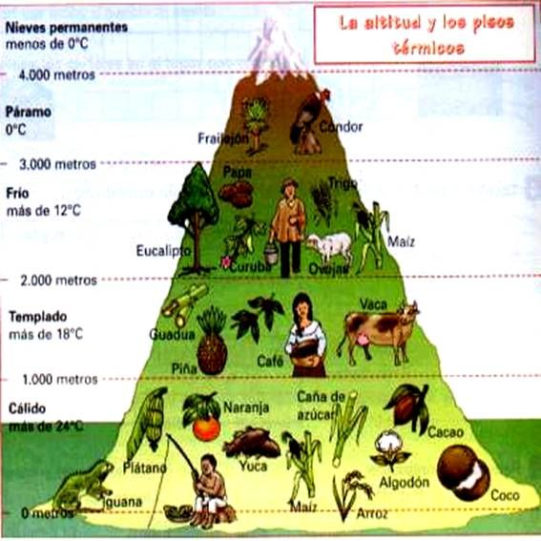
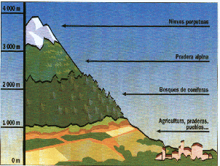
Influencia del relieve origina zonas biogeográficas altitudinales

Slide 10
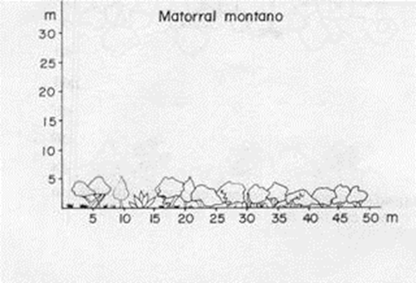
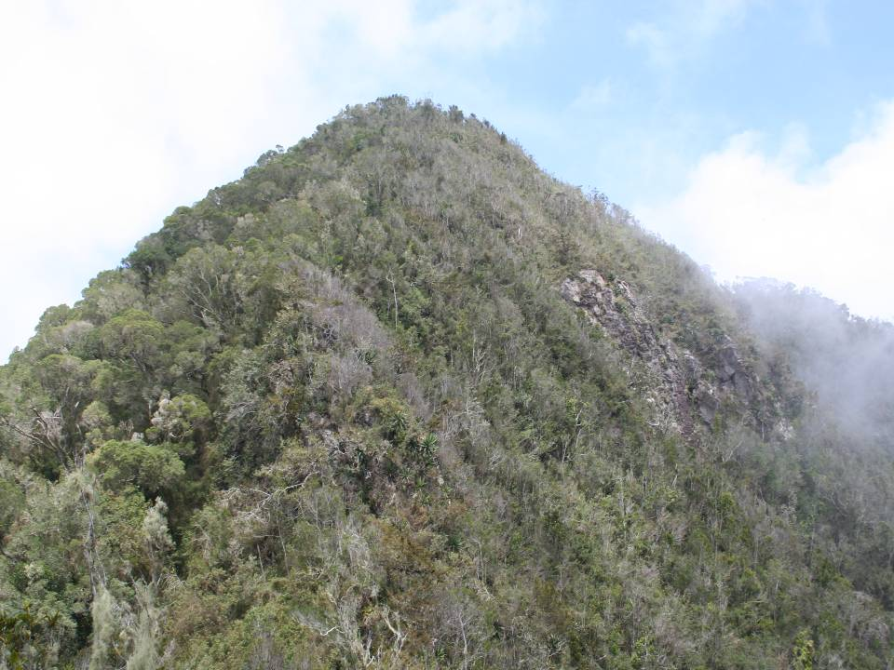
Matorral montano (subparámo). Se encuentran en las cumbres de las altas montañas de Cuba oriental

Slide 11
Laderas de solana y umbría
El relieve también incide sobre el período de Insolación y por tanto sobre el aporte de energía
En una cadena montañosa orientada de este a oeste en el hemisferio norte la vertiente sur sufrirá a lo largo del año una incidencia mayor de los rayos solares, con ángulos de llegada mayores (ladera de solana) y la ladera norte recibe menos insolación es ladera de umbría.
Esto se recrudece a latitudes superiores a los 23º al Norte del Trópico de Cáncer en los que el Sol nunca estará en el cenit y por tanto los rayos siempre llegaran con una componente sur.
En el hemisferio austral el fenómeno es inverso, siendo la vertiente norte la que recibirá mayor energía

Slide 12
Laderas de solana y umbría
En ambos hemisferios, al analizar cadenas orientadas norte-sur las vertientes occidentales serán las que mayor energía recibirán.
En las horas de la mañana los rayos solares se encargarán de calentar la atmósfera en general, además de aportar el calor necesario para evaporar el rocío formado durante la noche.
En la tarde los rayos solares tendrán un ángulo de incidencia menor en la vertiente este (umbría) y llegarán con ángulos mayores en la oeste (solana), por lo que es esta la que recibirá mayor energía después que la atmósfera se ha calentado y el rocío se ha evaporado.

Slide 13
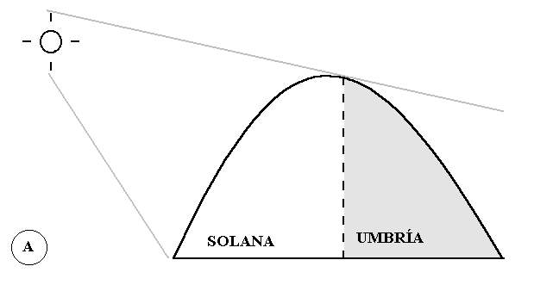
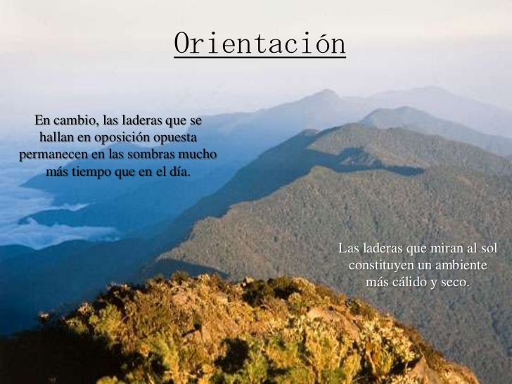
Influencia del relieve en la temperatura
Las laderas de solana llegan a recibir hasta 10 veces más energía que las de umbría, lo que influye en el tipo de vegetación que se establece en ellas.
Esta relación es valida también para
el factor luz por lo que en las laderas de solana se establecerán plantas que necesiten mayor cantidad de ella y en la umbría de sombra.

Slide 14
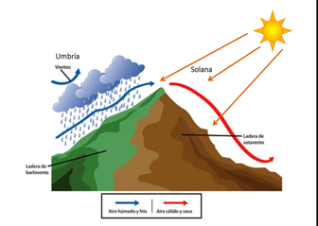
Laderas de solana y umbría

Slide 15
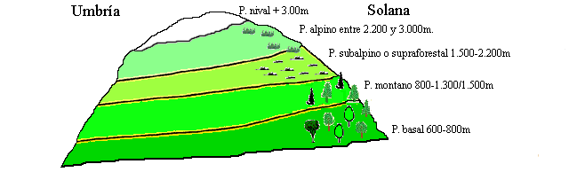
Influencia del relieve en la temperatura
Estas laderas también determinan diferencias en la altura de los pisos de vegetación que serán más elevados en la ladera de solana que en la de umbría

Slide 16
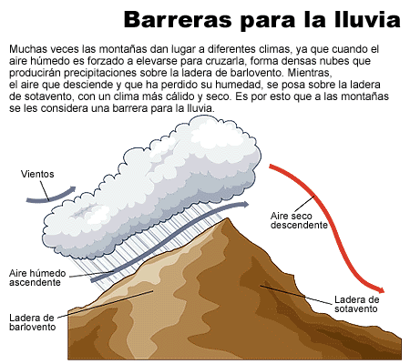
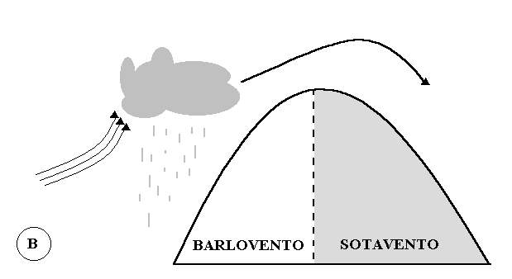
Relieve diferencia climas en laderas de barlovento y sotavento

Slide 17
Relieve

Slide 18
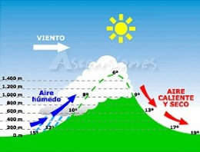
Tipos genéticos de precipitación
Lluvia orográfica
Asociada a montañas.
Las masas de aire forzadas por las cordilleras se elevan en la ladera de barlovento y se enfrían adiabáticamente, se forman nubes y precipita
Al sobrepasar la cima el aire desciende por la ladera de sotavento, se calienta
adiabáticamente
y no precipita y se
forman desiertos

Slide 19
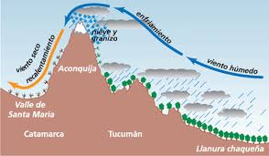
Influencia del relieve en la precipitación
Da lugar a las laderas de:
Barlovento, la que recibe el viento es la húmeda, por lluvia orográfica
Sotavento ladera seca con desiertos

Slide 20
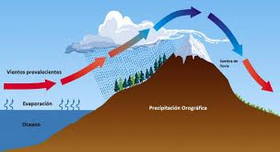
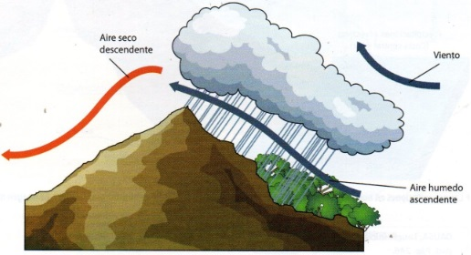
La vegetación varía entre laderas de barlovento y sotavento

Slide 21
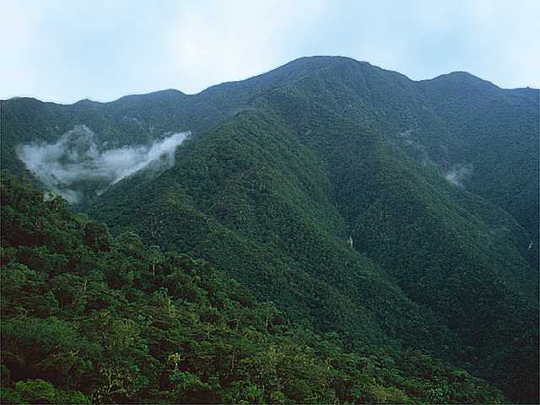
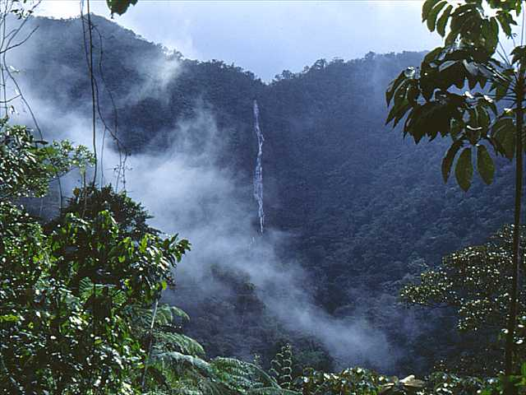
Montanas del Noreste de Sagua Baracoa coinciden al norte las laderas de barlovento y umbría y la vegetación es bosque húmedo

Slide 22
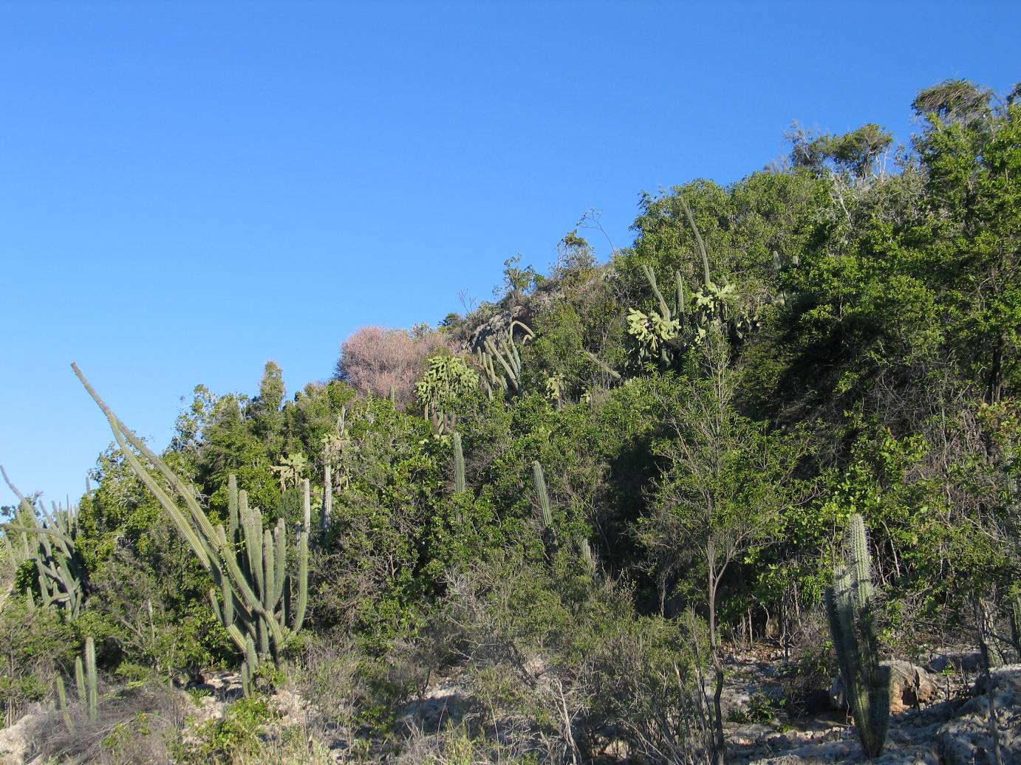
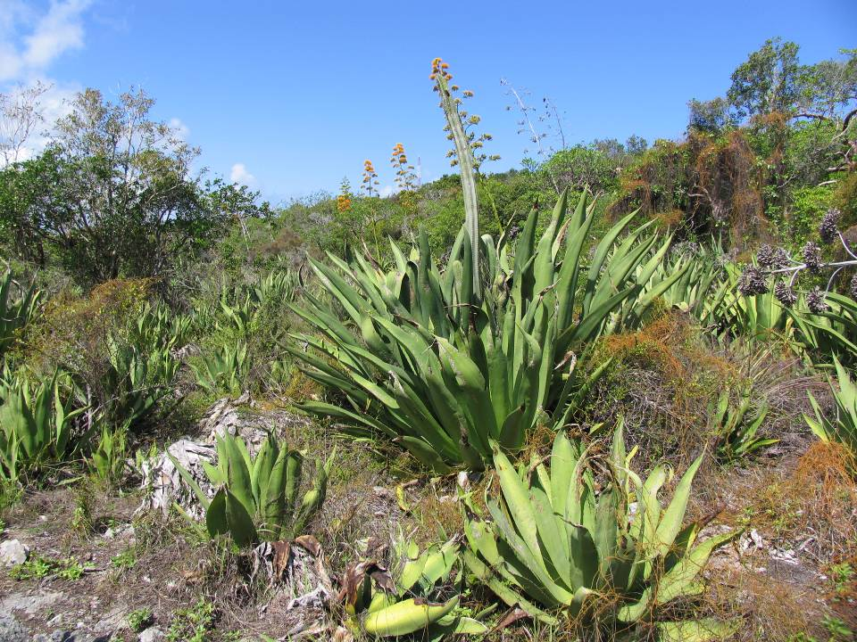
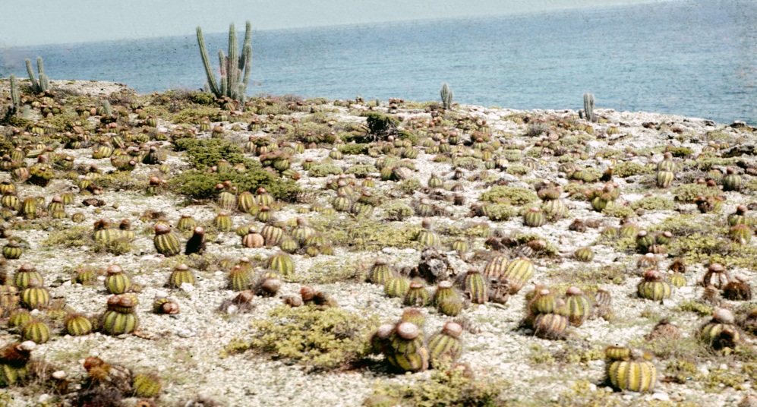
En la vertiente sur del sistema montañoso y la costa al pie de este coinciden las laderas de sotavento y solana la vegetación es xerófila

Slide 23
Comunidades relacionadas directamente con la topografía
Existen comunidades vegetales que necesitan determinadas condiciones topográficas:
Asociaciones de áreas cenagosas, pantanosas, que solamente se Instalan en depresiones con niveles freáticos superficiales se desarrollan en áreas palustres formando grandes tapices homogéneos de continuo crecimiento por la superficie, mientras que mueren en su base para transformarse en turba.
Comunidades que se Instalan en peñascos y laderas pedregosas y que ayudan a estabilizar el substrato, permitiendo que luego se colonice el suelo por una vegetación mas densa
Los primeros pobladores son musgos y líquenes capaces de formar una fina cubierta vegetal sobre la roca y permiten que sus restos se acumulen en las grietas como suelo en los que comienzan a desarrollarse plantas rupícolas con una evolución posterior muy limitada que puede llegar al establecimiento de mía cubierta herbácea»

Slide 24
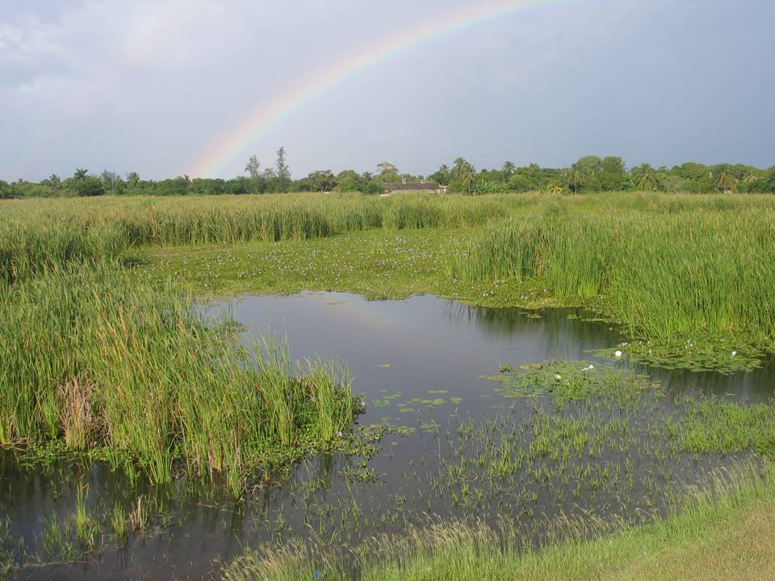
Vegetación de lagunas en depresiones

Slide 25
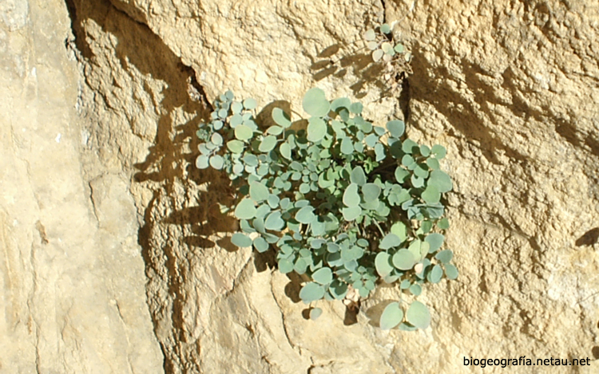
Plantas rupícolas en pendientes desnudas

Slide 26
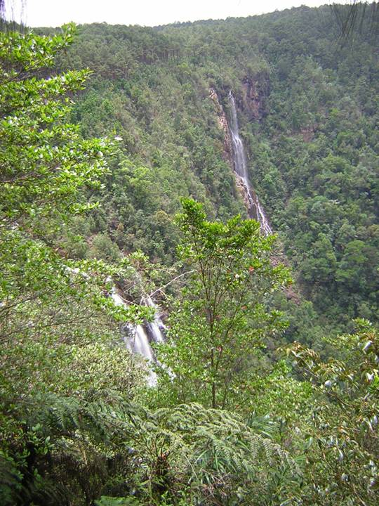
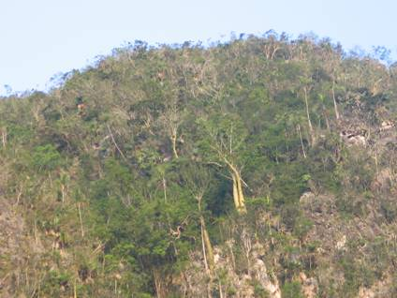
Especies en las pendientes
Bombacopsis cubensis endémico del Occidente de Cuba

Slide 27
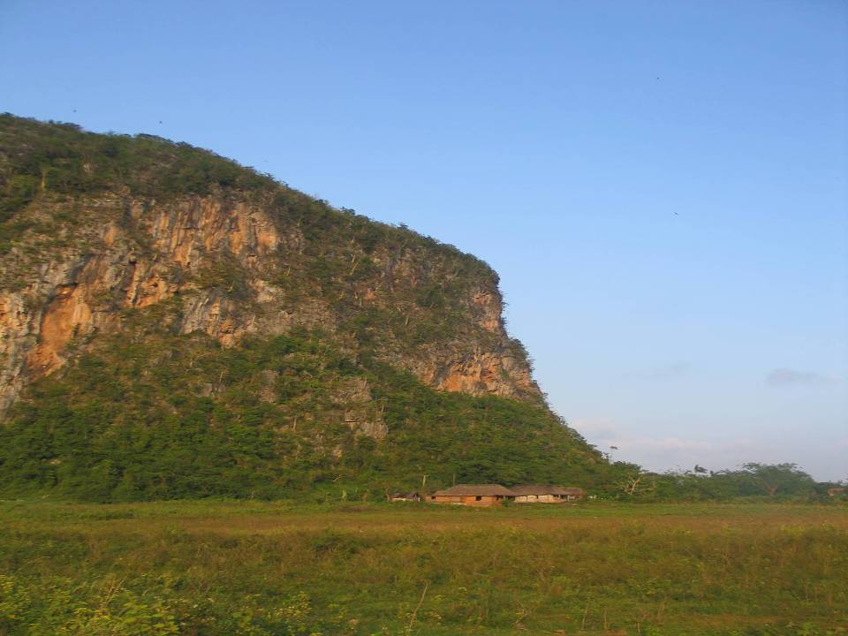
Bosque bajo de la cima
Vegetación abierta
de las laderas
Bosque semicaducifolio
de la base

Slide 28
Factor edáfico
El suelo tiene un papel Importante en el establecimiento y distribución general de las comunidades bióticas, a través de varios factores físicos y químicos
Así, algunas plantas solamente se desarrollan en un determinado tipo de suelo en función de las características de este.
Entre los factores edáficos que inciden en la distribución de las comunidades
vegetales se encuentran
el contenido de agua;
el contenido de Iones minerales como el calcio y el sodio

Slide 29
Factor edáfico
Contenido de agua en el suelo
El requisito más importante para el desarrollo normal de las funciones vitales de las plantas es un adecuado y balanceado suministro de agua.
El contenido de este líquido en el suelo es un factor determinante en la distribución de la vegetación lo que se manifiesta en la localización zonal de las plantas alrededor de una laguna o un embalse.
Las comunidades en estos casos se disponen en forma de anillos en función del grado de higrofilia, desde el agua hacia la tierra según el gradiente de humedad decreciente que se presenta.

Slide 30
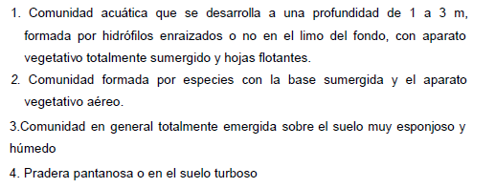
Zonación en los alrededores de un estanque en función del agua

Slide 31
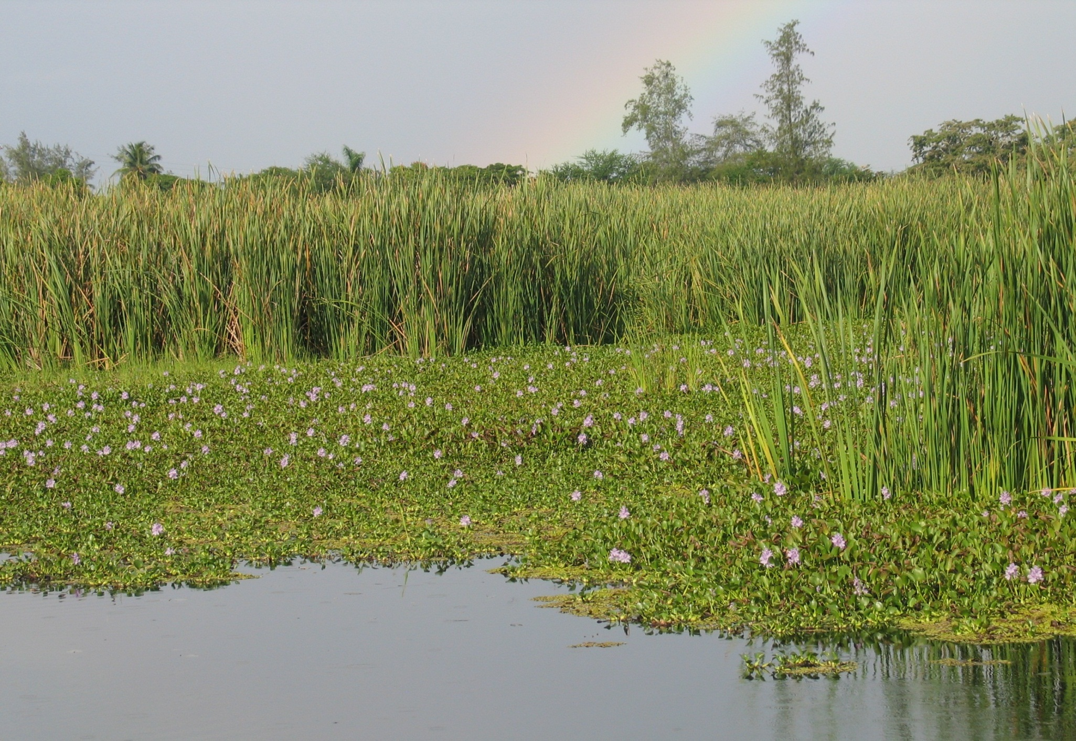
Vegetación alrededor de un estanque

Slide 32
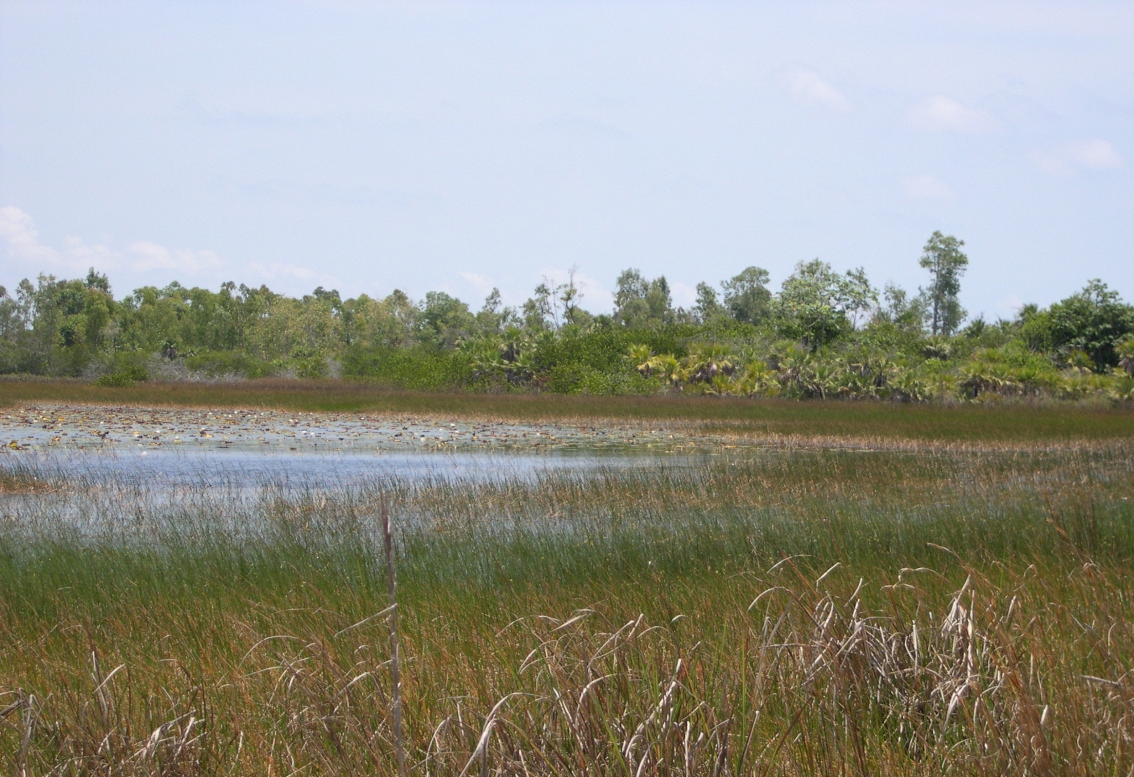
Vegetación alrededor de un estanque

Slide 33
Factor edáfico
Contenido de elementos minerales en el suelo
- Contenido de calcio (Ca).
El calcio desempeña un papel Importante como elemento en la nutrición de las planteas además de su acción en el pH del suelo,
Si bien es cierto que hay plantes incompatibles con este elemento, son mas abundantes las que lo necesitan, inclusive en cantidades elevadas, para su desarrollo.
Las plantas que necesitan mucho calcio se denominan calcícolas o calcifitas y se presentan en terrenos calcáreos. En Cuba un ejemplo de ellas es la palma real (Roystonea regla). Las calcífugas o calcífobas se desarrollan en suelos pobres en calcio, como el pino macho (Pinus caribaea Morelet).

Slide 34
Factor edáfico
Contenido de elementos minerales en el suelo
- Contenido de sodio (Na)
El sodio es un elemento Importante del suelo en la distribución de la vegetación porque los que presentan elevados concentraciones CINa resultan Impropios para la mayoría de los vegetales.
Pero la tolerancia a la sal es variable y cada especie puede alcanzar un óptimo desarrollo ante una concentración bien definida de esta sal
La flora que coloniza los suelos salinos recibe el nombre de halófila con tejidos carnosos, en la vegetación de playas, depresiones saladas, desiertos y estepas

Slide 35
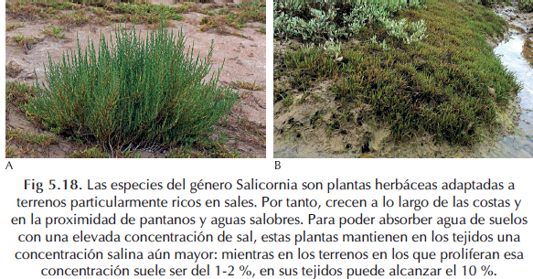
Factor edáfico contenido de sal

Slide 36
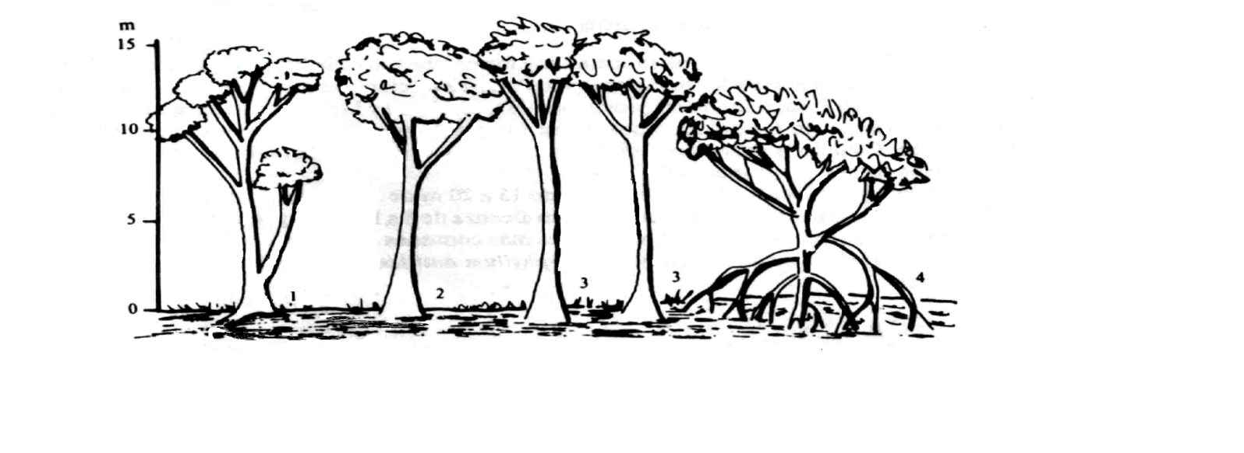
Manglar posee zonación en función del contenido de sal
Los mangles se disponen desde el agua hacia la tierra en función de su tolerancia, estando en este sentido los siguientes especies:
Mangle rojo (Rhizophora mangle), prácticamente dentro del agua;
Mangle prieto (Avicennia germynans);
Patabán (Laguncularia racemosa);
Yana (Conocarpus erectus), mas alejado del agua y soportando por tanto menor concentración de Na
Yana
Patabán
Mangle prieto
Mangle rojo

Slide 37
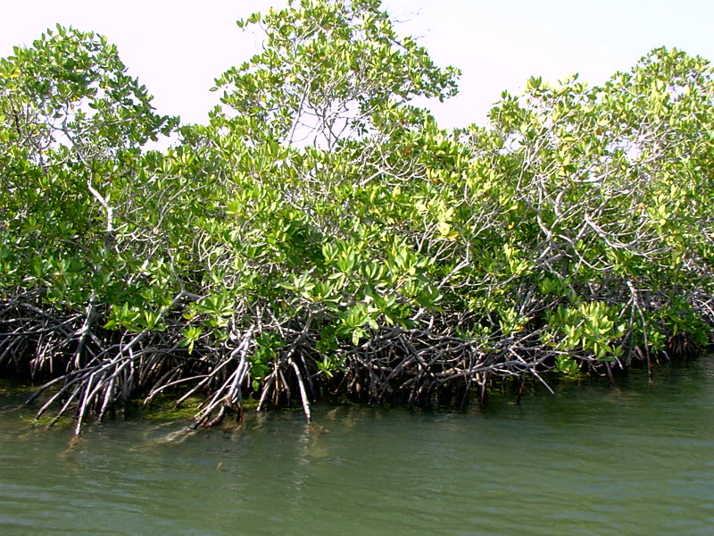
Manglares el factor limitante es la sal

Slide 38
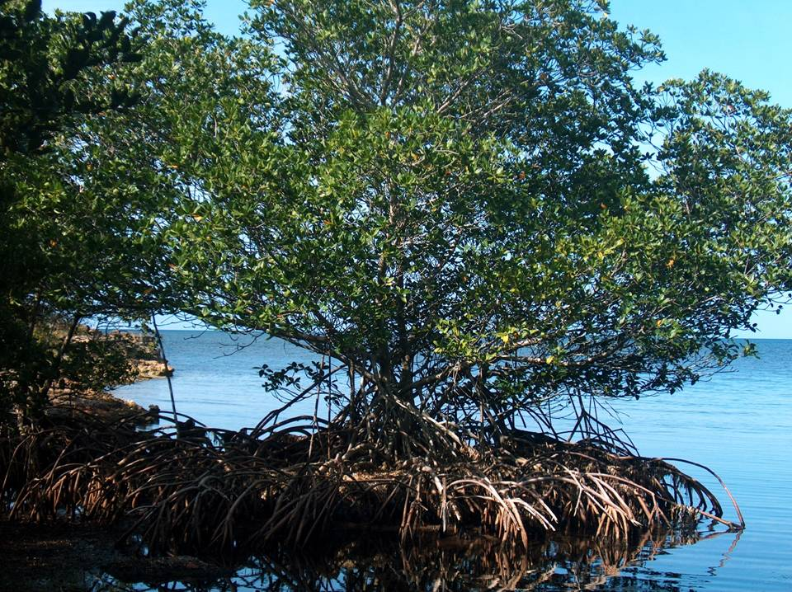
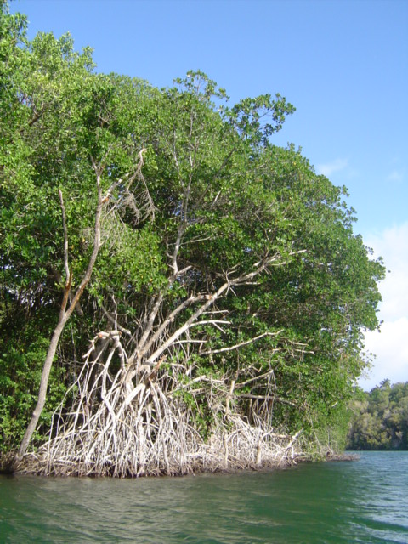
Mangle rojo (Rhizophora mangle)
Raíces zancudas y mayor tolerancia a la sal

Slide 39
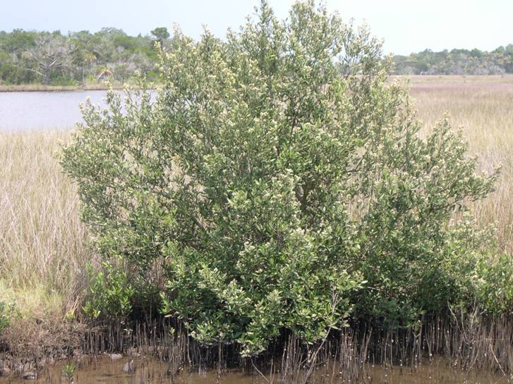
Manglar: Mangle prieto (Avicennia germinans) con
neumatóforos

Slide 40
Factor edáfico
Contenido de elementos minerales en el suelo
Contenido de magnesio (Mg)
Este elemento es de suma importancia en la constitución del núcleo de los cloroplastos por lo que todas las plantas lo necesitan, pero cuando esta en cantidades abundantes en el suelo llega a ser toxico y da a las plantas aspecto xeromorfo.
Esta cualidad es la causa mas probable de la abundancia
de endémicos en suelos sobre serpentinas debido a que deben establecer adaptaciones muy propias que les peraltan soportar niveles elevados de este elemento»
La adaptación principal es el xeromorfismo

Slide 41
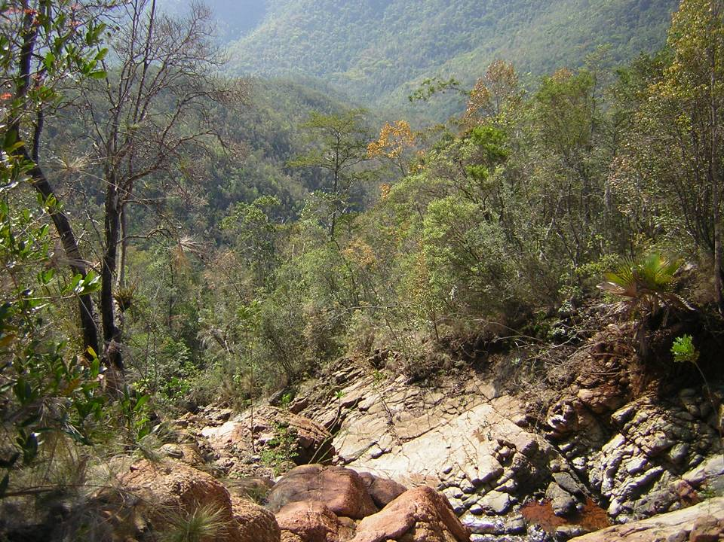
Matorral xeromorfo sobre serpentinita(cuabal)

Slide 42
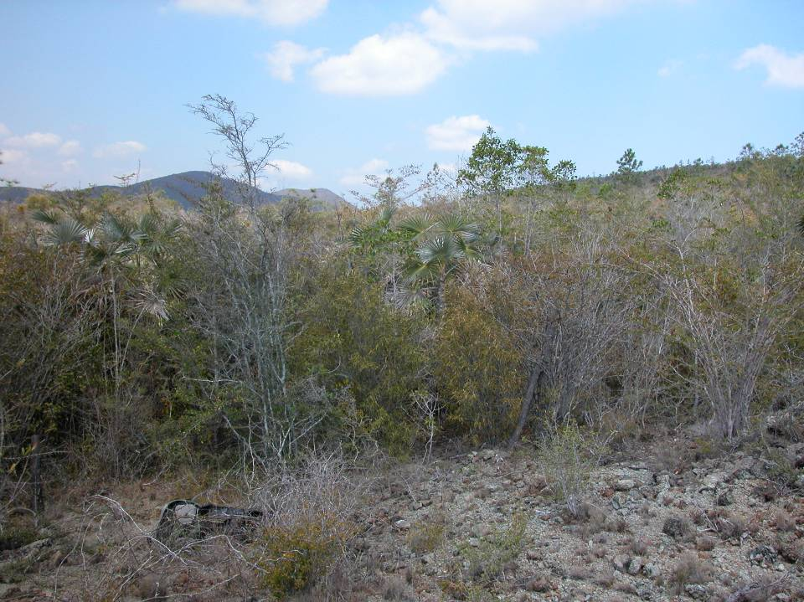
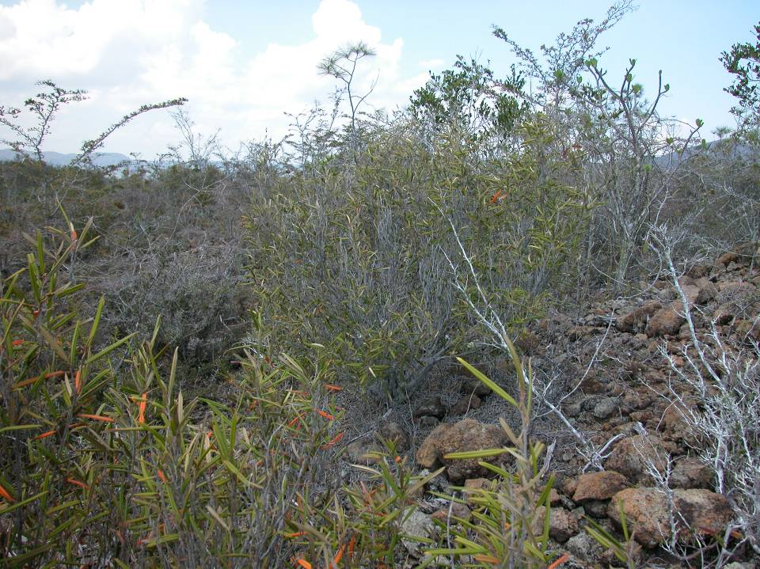
Matorral xeromorfo sobre serpentinita(cuabal) adaptación al exceso de Mg en el suelo

Slide 43
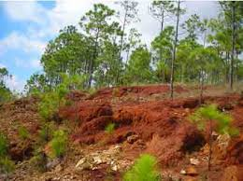
Suelo como sustrato con alto contenido de hierro

Slide 44
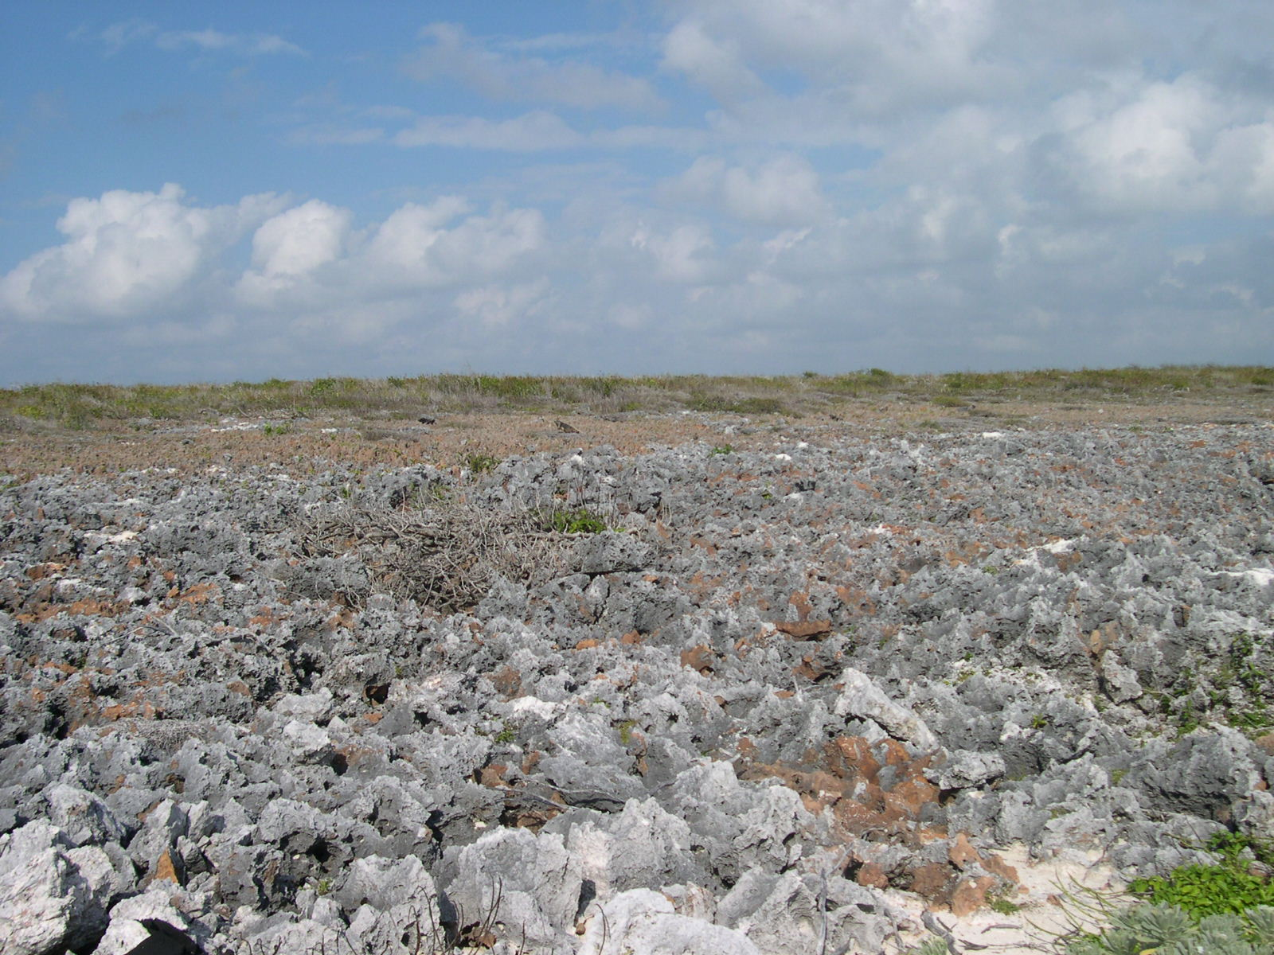
Sustrato rocoso.
Factor limitante para el desarrollo de la vegetación

Slide 45
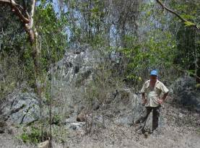
Bosque semideciduo micrófilo en sustrato rocoso

Slide 46
Bibliografía
Colectivo de autores: Geografía Física. Volumen II. Editorial Universitaria Félix Varela. La Habana. 2018
Ferrari J. Yolanda Sosa y Caridad Masot. Biogeografía. Editorial Pueblo y Educación. La Habana. 1988.
Berazaín Rosalina. Diversidad de las Comunidades Vegetales de Cuba..Jardín Botánico Nacional La Habana. Presentación electrónica.
Factores y formas de expansión. www.biogeografia.net.

